Slide 1
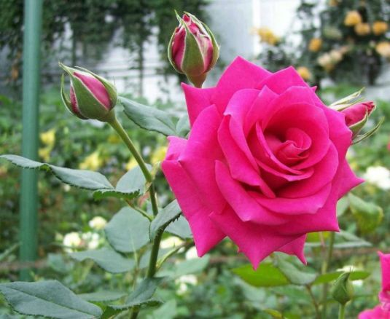
শুভেচ্ছা

Slide 2
শিক্ষক পরিচিতি
মোঃ শামসুল আলম
সহকারি শিক্ষক
তাহিরপুর আলিম মাদ্রাসা
নবীগঞ্জ, হবিগঞ্জ।
মোবাইল নম্বরঃ ০১৭83084136।
shamsul789alam@gmail.com

Slide 3
পাঠ পরিচিতি
বিষয়ঃ বাংলাদেশ ও বিশ্ব পরিচয়
শ্রেণি : সপ্তম
প্রথম অধ্যায়
মোট শিক্ষার্থীঃ ৪৩ জন
সময়ঃ ৪৫ মিনিট
তাং০২/০২/20২০ ।

Slide 4
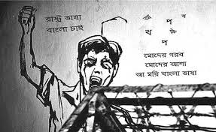
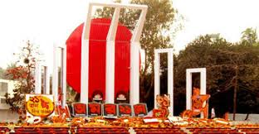
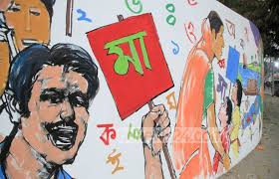
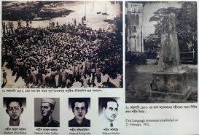
নিচের ছবিগুলো লক্ষ কর

Slide 5
পাঠ শিরোনাম
রাষ্ট্র ভাষা আন্দোলন

Slide 6
শিখন ফল
এই পাঠ শেষে শিক্ষার্থীরা-
রাষ্ট্র ভাষা কী তা বলতে পারবে
রাষ্ট্র ভাষা আন্দোলনের কারণ বর্ণনা করতে পারবে
রাষ্ট্র ভাষা আন্দোলনের ঘটনা বর্ণনা করতে পারবে।

Slide 7
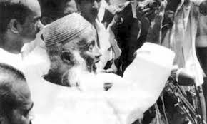
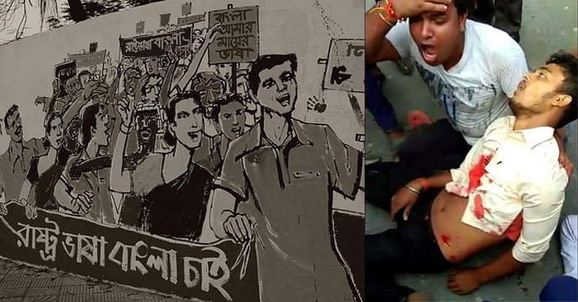
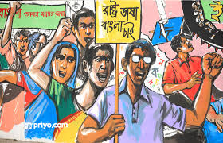
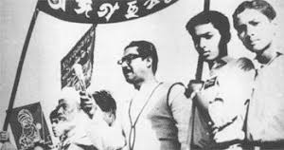

Slide 8
একক কাজ
৫মিনিট
১। রাষ্ট্র ভাষা কি?

Slide 9
একক কাজের সমাধান
সাধারণত কোনো দেশের রাষ্ট্রভাষা ঐ দেশের সকল কোর্ট, সংসদসহ অন্যান্য সকল প্রতিষ্ঠানিক কাজে ব্যবহার করা হয়।

Slide 10
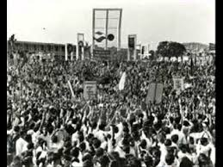
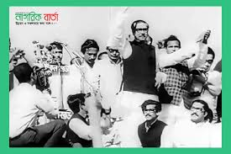
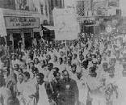
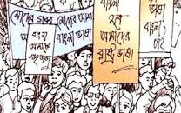

Slide 11
জোড়ায় কাজ
৫মিনিট
রাষ্ট্র ভাষা আন্দোলনের কারণ বর্ণনা কর।

Slide 12
জোড়ায় কাজের সমাধান
বাংলা ভাষা আন্দোলন ছিল ১৯৪৭ থেকে ১৯৫৬ পর্যন্ত তৎকালীন পূর্ব বাংলায় সংঘটিত একটি সাংস্কৃতিক ও রাজনৈতিক আন্দোলন। মৌলিক অধিকার রক্ষাকল্পে বাংলা ভাষাকে ঘিরে সৃষ্ট এ আন্দোলনের মাধ্যমে তদানীন্তন পাকিস্তান অধিরাজ্যের অন্যতম রাষ্ট্রভাষা হিসেবে প্রতিষ্ঠার লক্ষ্যে গণদাবীর বহিঃপ্রকাশ ঘটে।

Slide 13
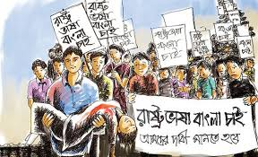
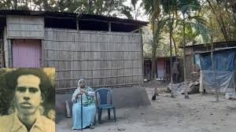
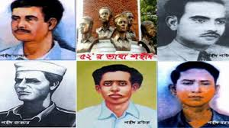
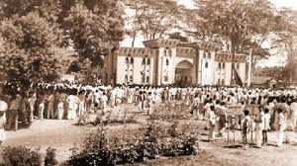
দলীয় কাজ এর ক্লু

Slide 14
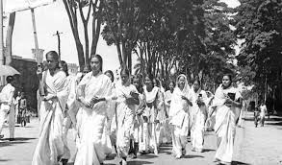
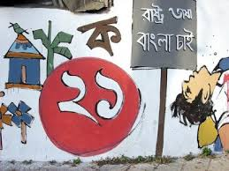
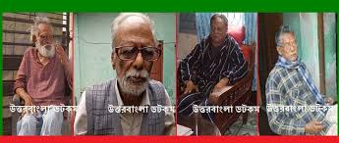
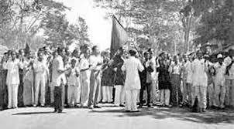
দলীয় কাজ এর ক্লু

Slide 15
দলীয় কাজ
১০ মিনিট
রাষ্ট্র ভাষা আন্দোলনের ঘটনা বর্ণনা কর।

Slide 16
দলীয় কাজ এর সমাধান
বিশ শতকের দ্বিতীয় দশক থেকে ব্রিটিশবিরোধী স্বাধীনতা আন্দোলন জোরদার হওয়ার সাথে সাথে ভাবী স্বাধীন রাষ্ট্রের রাষ্ট্রভাষা কী হবে সে সম্পর্কে আলোচনা-সমালোচনা শুরু হয়। ... ডঃ মুহম্মদ শহীদুল্লাহ দ্ব্যর্থহীন কণ্ঠে জানান, উপমহাদেশের তিনটি প্রধান ভাষা বাংলা, হিন্দি ও উর্দু— তিনটি ভাষারই স্বাধীন রাষ্ট্রের সাধারণ ভাষা তথা রাষ্ট্রভাষা হওয়ার ... ১৯৪৮ থেকে ১৯৫১ পর্যন্ত রাষ্ট্রভাষা।

Slide 17
মূলায়ন
১। ১৯৫৬ সালে পাকিস্তানের সংবিধানে কয়টি ভাষা রাষ্ট্রভাষার মর্যাদা লাভ করে?
ক. একটি
খ. দুইটি
গ. তিনটি
ঘ. চারটি
২। প্রগতিশীল রাজনীতিবিদ ও ঢাকা বিশ্ববিদ্যালয়ের ছাত্রদের সমন্বয়ে কোন পরিষদ গঠিত হয়।
ক. বাংলাভাষা সংগ্রাম পরিষদ
খ. রাষ্ট্রভাষা সংগ্রাম পরিষদ
গ. মাতৃভাষা সংগ্রাম পরিষদ
রাষ্ট্রভূমি সংগ্রাম পরিষদ

Slide 18
বাড়ীর কাজ
রাষ্ট্রভাষা সংগ্রাম পরিষদের কত জন সদস্য ছিল ,এবং কে প্রধান ছিলেন ?

Slide 19
ধন্যবাদ

